Slide 1
CHÀO MỪNG CÁC EM ĐẾN VỚI TIẾT HỌC

Slide 2
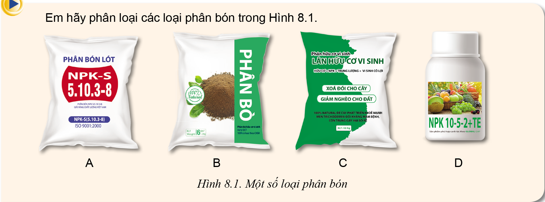
KHỞI ĐỘNG
Phân loại các loại phân bón trong hình 8.1?
Phân
hoá học
Phân
hữu cơ
Phân hữu cơ vi sinh
Phân bón lá sinh học

Slide 3
BÀI 8: ỨNG DỤNG CÔNG NGHỆ HIỆN ĐẠI TRONG SẢN XUẤT PHÂN BÓN

Slide 4
NỘI DUNG BÀI HỌC
Ứng dụng công nghệ vi sinh trong sản xuất phân bón
Ứng dụng công nghệ nano trong sản xuất phân bón
Ứng dụng công nghệ sản xuất phân bón tan chậm có kiểm soát

Slide 5
1. Ứng dụng công nghệ vi sinh trong sản xuất phân bón
Khái niệm: Công nghệ vi sinh là công nghệ sử dụng hoạt động sống của vi sinh vật để sản xuất ra các sản phẩm có giá trị phục vụ nhu cầu con người.

Slide 6
Nguyên lí sản xuất:
Phân lập và nhân chủng vi sinh vật đặc hiệu
Phối trộn chủng vi sinh vật đặc hiệu với chất nền (chất nang)
Phân hữu cơ vi sinh

Slide 7
Ưu nhược điểm:
Ưu điểm:
Chuyển hóa chất dinh dưỡng trong đất thành dạng dễ hấp thụ cho cây trồng
Làm tăng lượng mùn, tăng độ phì nhiêu và giúp cân bằng Ph của đất
Tăng cường khả năng chống chịu cho cây trồng.
An toàn với con người, thân thiện với môi trường.

Slide 8
Nhược điểm:
Hiệu quả chậm hơn phân hóa học, bảo quản phức tạp và thời hạn sử dụng ngắn.
Mỗi loại phân chỉ thích hợp với 1 hoặc 1 nhóm cây trồng nhất định.
Giá thành của phân cao.

Slide 9
Vì sao một loại phân hữu cơ vi sinh thường chứa nhiều chủng vi sinh vật đặc hiệu?
Trả lời
Vì chúng ta cần phải bổ sung nhiều loại sinh vật cho đất, mỗi loại có vai trò khác nhau: cố định đạm, chuyển hóa lân, phân giải chất hữu cơ…
Như vậy, nếu trong phân bón hữu cơ chỉ có một loại vi sinh vật có ích sẽ không đáp ứng được yêu cầu, mặt khác sản xuất phân chứa nhiều loại vi sinh vật sẽ hiệu quả hơn về mặt kinh tế so với loại phân chỉ chứa một loại vi sinh vật.

Slide 10
Vì sao phân hữu cơ vi sinh lại có hạn sử dụng ngắn hơn phân hữu cơ?
Trả lời
Vì phân hữu cơ vi sinh chỉ có giá trị sử dụng khi chúng còn các chủng vi sinh vật sống, thông thường các chủng vi sinh vật trong phân hữu cơ vi sinh sống không quá 6 tháng.

Slide 11
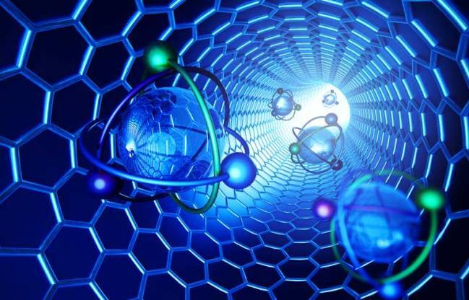
2. Ứng dụng công nghệ nano trong sản xuất phân bón
Khái niệm: Công nghệ nano là công nghệ sản xuất vật liệu ở kích thước siêu nhỏ cỡ nguyên tử, phân tử và siêu phân tử.

Slide 12
Nguyên lí sản xuất:
Nguyên liệu đầu vào (hoá chất ban đầu)
Chuỗi phản ứng khử hoá học
Kết hợp dung môi, phụ gia
Phân bón nano

Slide 13
Ưu nhược điểm:
Ưu điểm:
Dễ phân tán, bám dính, diện tích tiếp xúc tăng và có khả năng thấm sâu vào cây trồng.
Tỉ lệ hấp thu chất dinh dưỡng cao - tiết kiệm phân bón
Kích thích sinh trưởng; giúp cây chắc khỏe, phát triển xanh tốt; tăng sức chống chịu.
An toàn với người sử dụng và giảm tác hại đến môi trường thiên nhiên

Slide 14
Nhược điểm:
Nếu bón quá liều hoặc không đúng thời điểm sẽ gây lãng phí, tồn dư kim loại nặng trong nông sản, ảnh hưởng xấu tới sức khỏe con người
Giá thành cao

Slide 15
Vì sao bón phân nano lại tiết kiệm được phân bón?
Do phân bón nano có các hạt dinh dưỡng kích thước siêu nhỏ, xuyên qua vách tế bào thực vật một cách dễ dàng, vì vậy tỉ lệ hấp thụ dinh dưỡng của cây đối với loại phân này rất cao, có thể đạt đến 90% trong khi phân bón thông thường cây chỉ hấp thu được tối đa 50%.

Slide 16
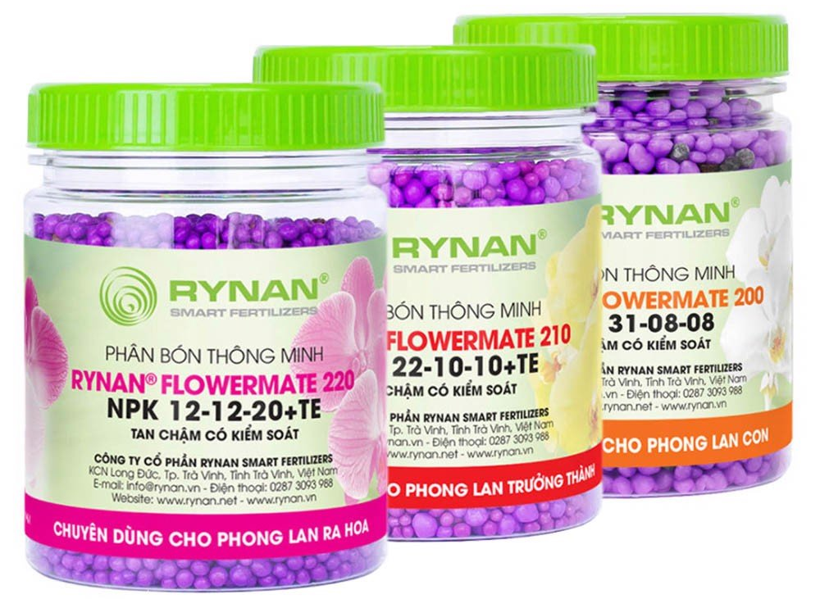
3. Ứng dụng công nghệ sản xuất phân bón tan chậm có kiểm soát
Khái niệm: Phân bón tan chậm có kiểm soát là sử dụng phân bón nhằm giải pháp thiểu thất thoát khi sử dụng phân bón.

Slide 17
Nguyên lí sản xuất: Sử dụng công nghệ lí - hóa đặc biệt để tạo ra những hạt phân có lớp vỏ bọc polymer nhằm kiểm soát mức độ tan của phân bón.
Cấu tạo:

Slide 18
Ưu nhược điểm:
Nhược điểm:
Giá thành sản xuất và giá bán khá cao.
Chủng loại chưa đa dạng nên tùy loại cây trồng mà phải bổ sung thêm các loại phân khác.
Ưu điểm:
Giảm thiểu sự rửa trôi và bay hơi của phân bón - Tiết kiệm được công bón.
Hạn chế gây ô nhiễm mạch nước ngầm, không khí và thoái hóa đất.

Slide 19
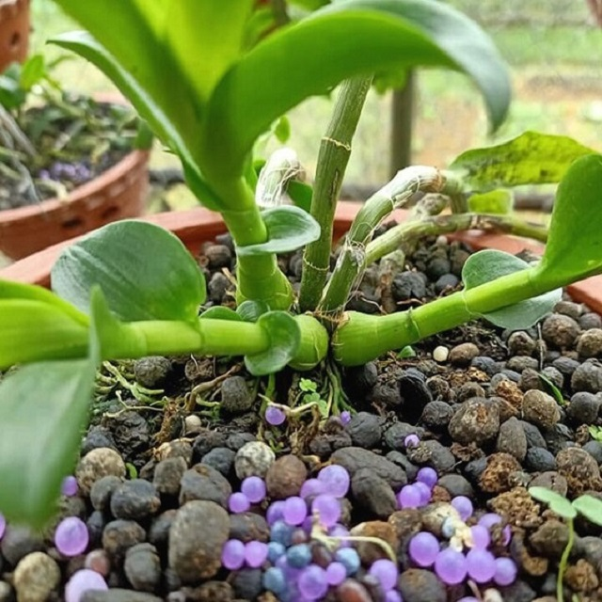
Vì sao chất dinh dưỡng có trong hạt tan chậm có kiểm soát không tan ngay vào dung dịch đất sau khi bón?
Trả lời
Vì phân bón có phần vỏ bọc là các lớp polimer sinh học, cần thời gian để nước trong dung dịch đất ngám vào vên trong qua lớp vỏ này của hạt phân.

Slide 20
LUYỆN TẬP
Câu 1. Vì sao bón phân tan chậm có kiểm soát lại tiết kiệm phân bón ?
Trả lời
Vì phân bón tan chậm có kiểm soát giảm thiểu sự rửa trôi và bay hơi của phân bón.
Do đó tiết kiệm được công bón, giảm được 40 - 60% lượng phân bón so với phân bón thông thường.

Slide 21
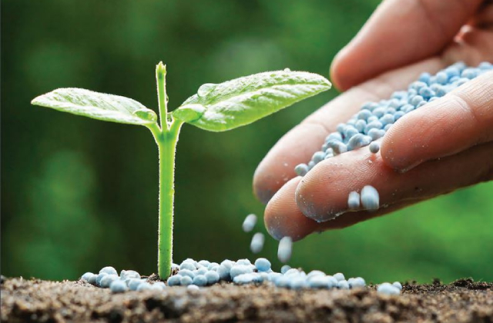
Câu 2: Tìm hiểu thành phần và cách sử dụng của một số loại phân bón nano, phân bón vi sinh, phân bón tan chậm có kiểm soát?

Slide 22
 | Phân bón nano | Phân bón vi sinh | Phân bón tan chậm có kiểm soát
Tên phân bón
Thành phần
Rynan Flowermate 200 ( NPK 31-08-08+ CHITOSAN)
Bạc Đồng
Nitragin và Azogin
Chủ yếu chứa nguyên tố vi lượng đồng dưới dạng các hạt bạc đồng siêu nhỏ
+ Đạm tổng số (N) 31%.
+ Lân hữu hiệu (P2O5) 08%.
+ Kali hữu hiệu (K2O) 08% và CHITOSAN 2%.
Vi sinh vật cố định đạm - than bùn - chất khoáng và nguyên tố vi lượng

Slide 23
 | Phân bón nano | Phân bón vi sinh | Phân bón tan chậm có kiểm soát
Cách sử dụng
Pha 30 – 40ml phân bón với 16 lít nước dùng phun trực tiếp lên tán cây hay tưới vào gốc cây đều được
Thích hợp dùng cho nhiều loại cây trồng: cây lương thực, cây công nghiệp, cây ăn trái, cây cảnh
Bón Rynan Flowermate 200 vào giai đoạn cây con, nhầm kích thích cây mọc mầm, ra lá, xanh lá.
Đối với phong lan đặt túi lọc vào chậu cây cách gốc 5cm, hoặc mắc túi lưới vào giỏ lan, tưới nước chăm sóc bình thường.
Đối với hoạch cây cảnh trồng chậu đặt túi lọc cách gốc 5cm, sâu dưới đất 5cm, lắp đất lại sau đó tưới nước chăm sóc bình thường. Sau 4 tháng (khoảng 120 ngày) thì bón lặp lại.
Mỗi loại phân chỉ bón cho một nhóm cây trồng nhất định.
Tẩm vào hạt trước khi gieo, cần tiến hành nơi râm mát, tránh ánh nắng trực tiếp làm chết vi sinh vật.
Có thể bón trực tiếp vào đất

Slide 24
VẬN DỤNG
Tìm hiểu về một số phân bón sử dụng ứng dụng công nghệ cao được sử dụng ở địa phương em.

Slide 25
HƯỚNG DẪN VỀ NHÀ
Củng cố lại kiến thức đã học ở bài 8
Hoàn thành nhiệm vụ được giao
Hệ thống lại kiến thức đã học ở chủ đề 3

Slide 26
CẢM ƠN CÁC EM ĐÃ LẮNG NGHE BÀI GIẢNG

